Slide 1
Методичне об'єднання вчителів природничого циклу

Slide 2
Методична проблема
«Забезпечення всебічного розвитку дитини як особистості, її нахилів, здібностей, талантів на уроках природничого циклу»

Slide 3
В своїй роботі використовуємо такі передові педагогічні технології
Інформаційно-комунікаційні
Розвиток критичного мислення
Інтерактивні
Ігрові
Проектні
ІКТ
Проблемне

Slide 4
Склад методичного об'єднання
№ п/п | ПІБ | Стаж | Рік останньої атестації | Який предмет викладає
1 | Єгорова Світлана Леонідівна | 24 | 2016 | біологія, основи здоров'я
2 | Князєва Ірина Юріївна | 26 | 2014 | біологія
3 | Олефіренко Надія Вікторівна | 37 | 2015 | хімія

Slide 5
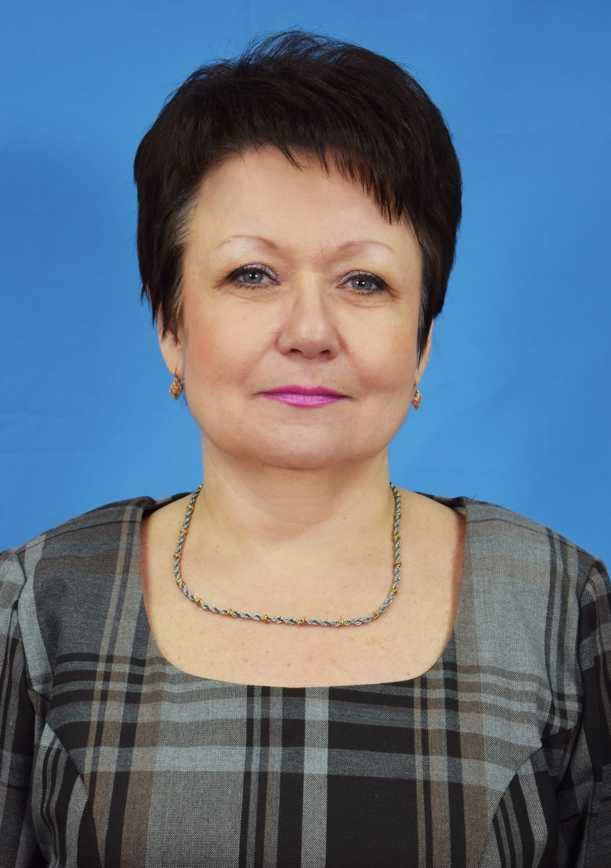
Князєва Ірина Юріївна
Вчитель біології. Кваліфікаційна категорія «Спеціаліст вищої категорії», звання «Старший вчитель». Працює над методичною проблемою: «Впровадження ІКТ на уроках біології». Ретельно продумує методи навчання, використовує наочність, самостійні та творчі види робіт практичного характеру, ігрові завдання. Вводить і апробує педагогічні технології: особистісно-орієтованого навчання, ігрові технології, розвиток критичного мислення. На уроках створює проблемні ситуації, ефект ігри, навмисної помилки, ситуації позитивного успіху, проектування вільного вибору завдань. Використання ІКТ на уроках біології стало методом організації активної діяльності учнів, зробивши заняття біології більш цікавим та змістовним.

Slide 6
Єгорова Світлана Леонідівна
Працює над проблемою «Розвиток пізнавального інтересу учнів до предмету біології». На уроках біології вирішує широкий спектр завдань: створює умови для перетворення учня з об’єкта на суб’єкт навчального процесу. Добирає оптимальні форми й методи навчання, що сприяють розвиткові пізнавальної активності учнів на уроці.
Єгорова С.Л. - голова шкільного методичного об’єднання вчителів природничого циклу. З 2012 року член журі малої Академії наук.

Slide 7
Олефіренко Надія Вікторівна
Працює над проблемою « Активізація пізнавальної діяльності учнів, шляхом використання алгоритмів, інтерактивних методів навчання та впровадження інформаційно - комунікаційних технологій на уроках хімії». Вивчений досвід роботи з методичної проблеми. Олефіренко Н.В.має ґрунтовну професійну підготовку, високий рівень професіоналізму, досконало володіє сучасними ефективними формами і методами компетентно зорієнтованого підходу до організації навчально - виховного процесу.

Slide 8
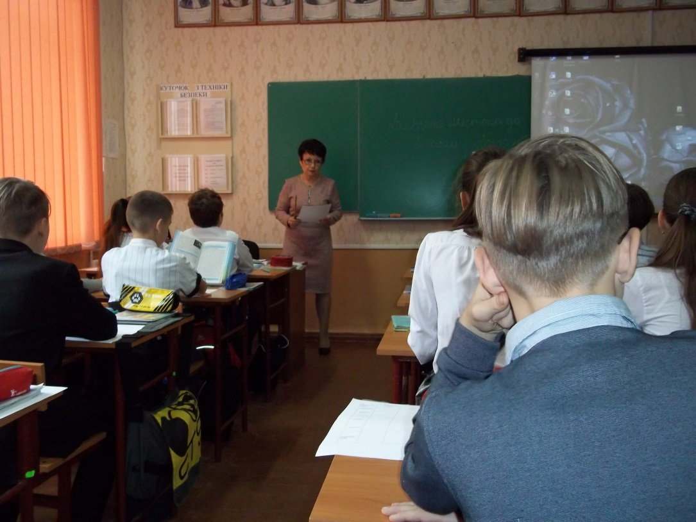
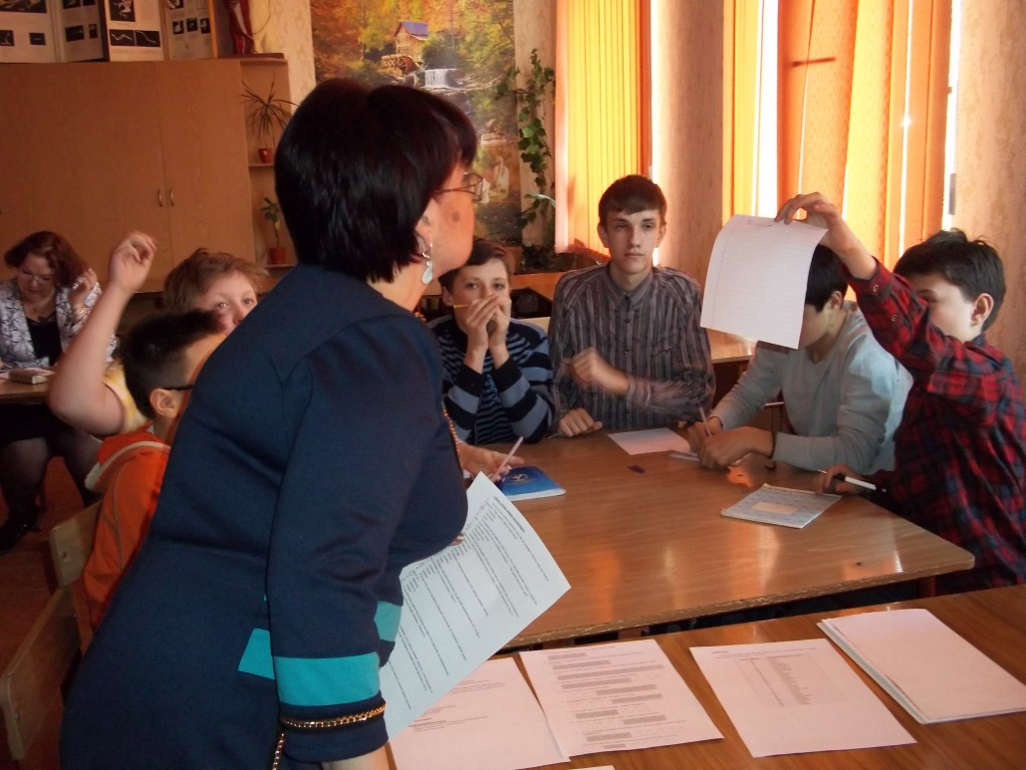
Вчителі кафедри постійно підвищують свій професійний рівень. Використовують передові педагогічні технології, домагаються значних результатів в роботі. Проводяться нестандартні уроки та позакласні заходи.

Slide 9
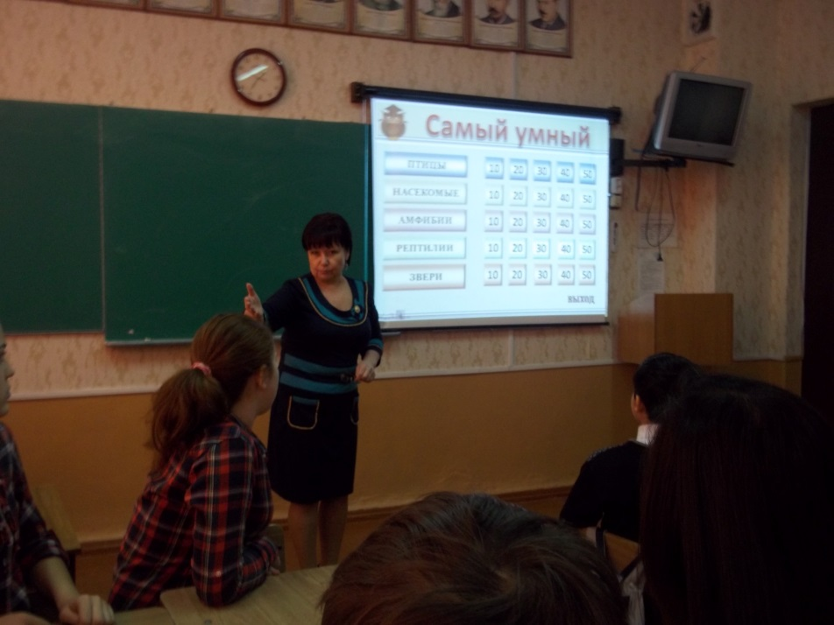
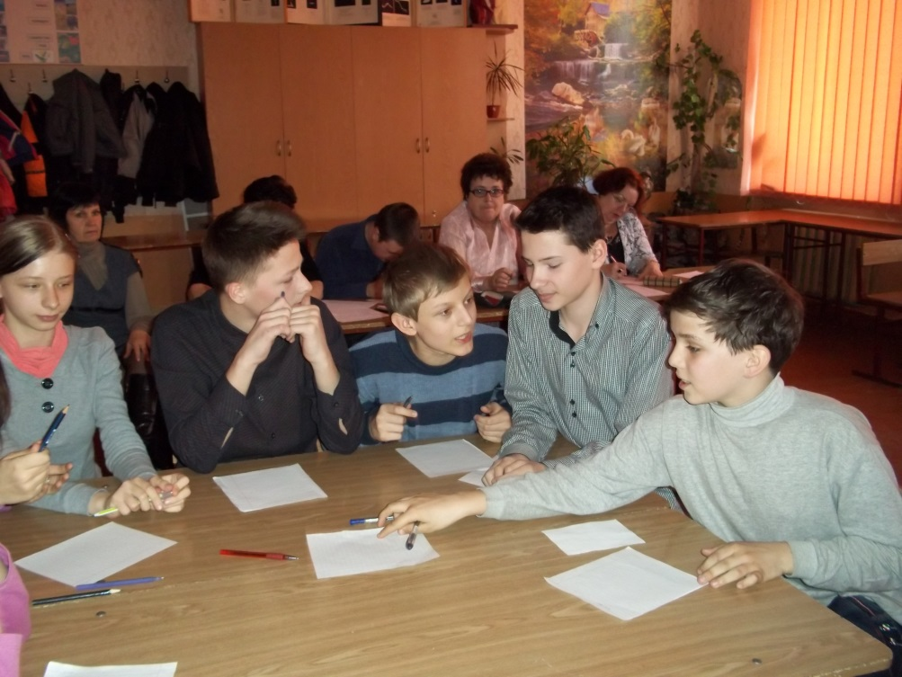
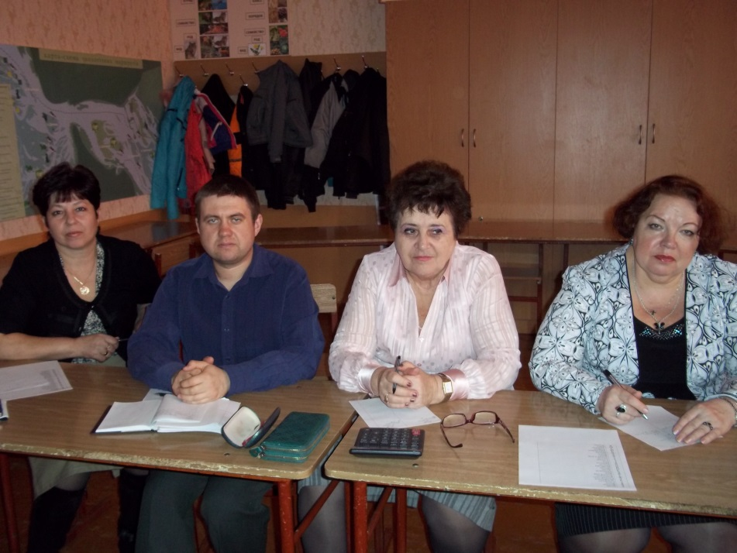
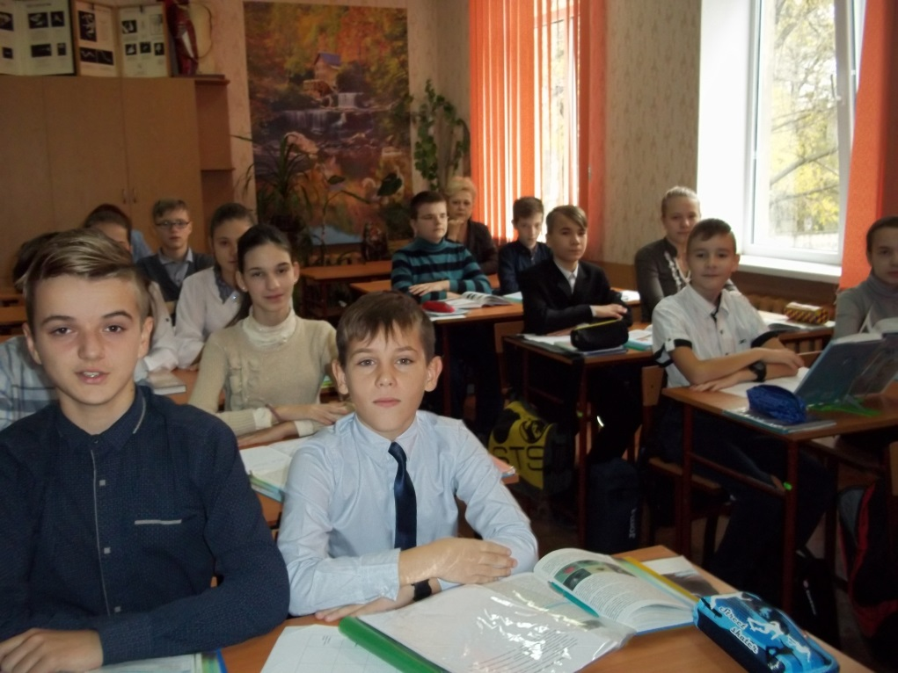

Slide 10
Наші досягнення в міських олімпіадах
Роки | Хімія |  | Біологія |  | Екологія
2017-2018 | ІІ, ІІІ | Олефіренко Н.В. | ІІІ | Єгорова С.Л.
2016-2017 | ІІІ, ІІІ | Олефіренко Н.В. | ІІ | Єгорова С.Л. | ІІІ | Єгорова С.Л.
2015-2016 | ІІ, ІІІ,ІІІ | Олефіренко Н.В. | ІІ | Єгорова С.Л. | ІІ | Єгорова С.Л.
2014-2015 | ІІ, ІІІ | Олефіренко Н.В.

Slide 11
Наші учні – призери МАН
2015-2016 н.р. – ІІ місце в номінації «Медицина» – учень 11 класу Єгоров Гліб (Єгорова С.Л.) ;
2016-2017 н.р. - ІІ місце в номінації «Медицина» – учениця 8 класу Бєляєва Анастасія (Єгорова С.Л.) ;
2017-2018 н.р. - ІІ місце в номінації «Медицина» – учениця 9 класу Бєляєва Анастасія (Єгорова С.Л.) .

